Slide 1

Вмъкване на текст в графично изображение
ToDo
Text
Text
Проект "Отворено учебно съдържание по програмиране и ИТ", СофтУни Фондация
Компютърно моделиране и ИТ
https://github.com/BG-IT-Edu
5 клас

Slide 2

Съдържание
͏Въвеждане на текст
Пробразуване на графично изображение
Завъртане и обръщане на изображение
Наклоняване на изображение
Изрязване на изображение
Отпечатване на изображение
2
Notes:
2

Slide 3
Въвеждане на текст
Lorem
Основни характеристики

Slide 4
Въвеждане на текст
Инструментът за въвеждане на текст се намира в панела Tools
След като сме избрали инструмента, щракваме на място в работното поле, където искаме да се появи текстът
Въвеждаме отделните символи с помощта на клавиатурата

Slide 5

Характеристики на текст (1)
От панела Font в новото менюто Text може да задавате:
Вид на шрифта
Стил на символите
Големина на символите

Slide 6

Характеристики на текст (2)
От панела Colors в менюто Text се задава цвета на символите:
Color 2 задава фона, на който изписвате символите
Color 1 задава цвета на символите

Slide 7

Характеристики на текст (3)
Може да настройвате фонът (текстовата кутия), като използвате панелът Background
͏Opaque – текстът и фонът са цветовете, които са зададени от панела Color (това, което е под тях, не се вижда)
͏Transparent – фонът е прозрачен и се вижда само текстът с цвета, който е избран

Slide 8
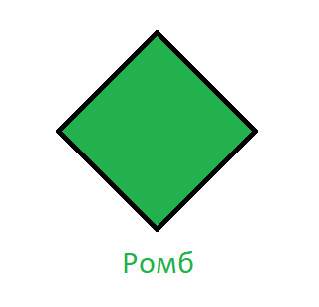
Задача: Фигури
Отворете програмата Paint. Изчертайте фигурите: триъгълник, квадрат, правоъгълник, окръжност. Всяка фигура трябва да е запълнена с различен цвят. Добавете името на всяка фигура под нея, като цвета на текста съответства с този, който е запълнена фигурата

Slide 9
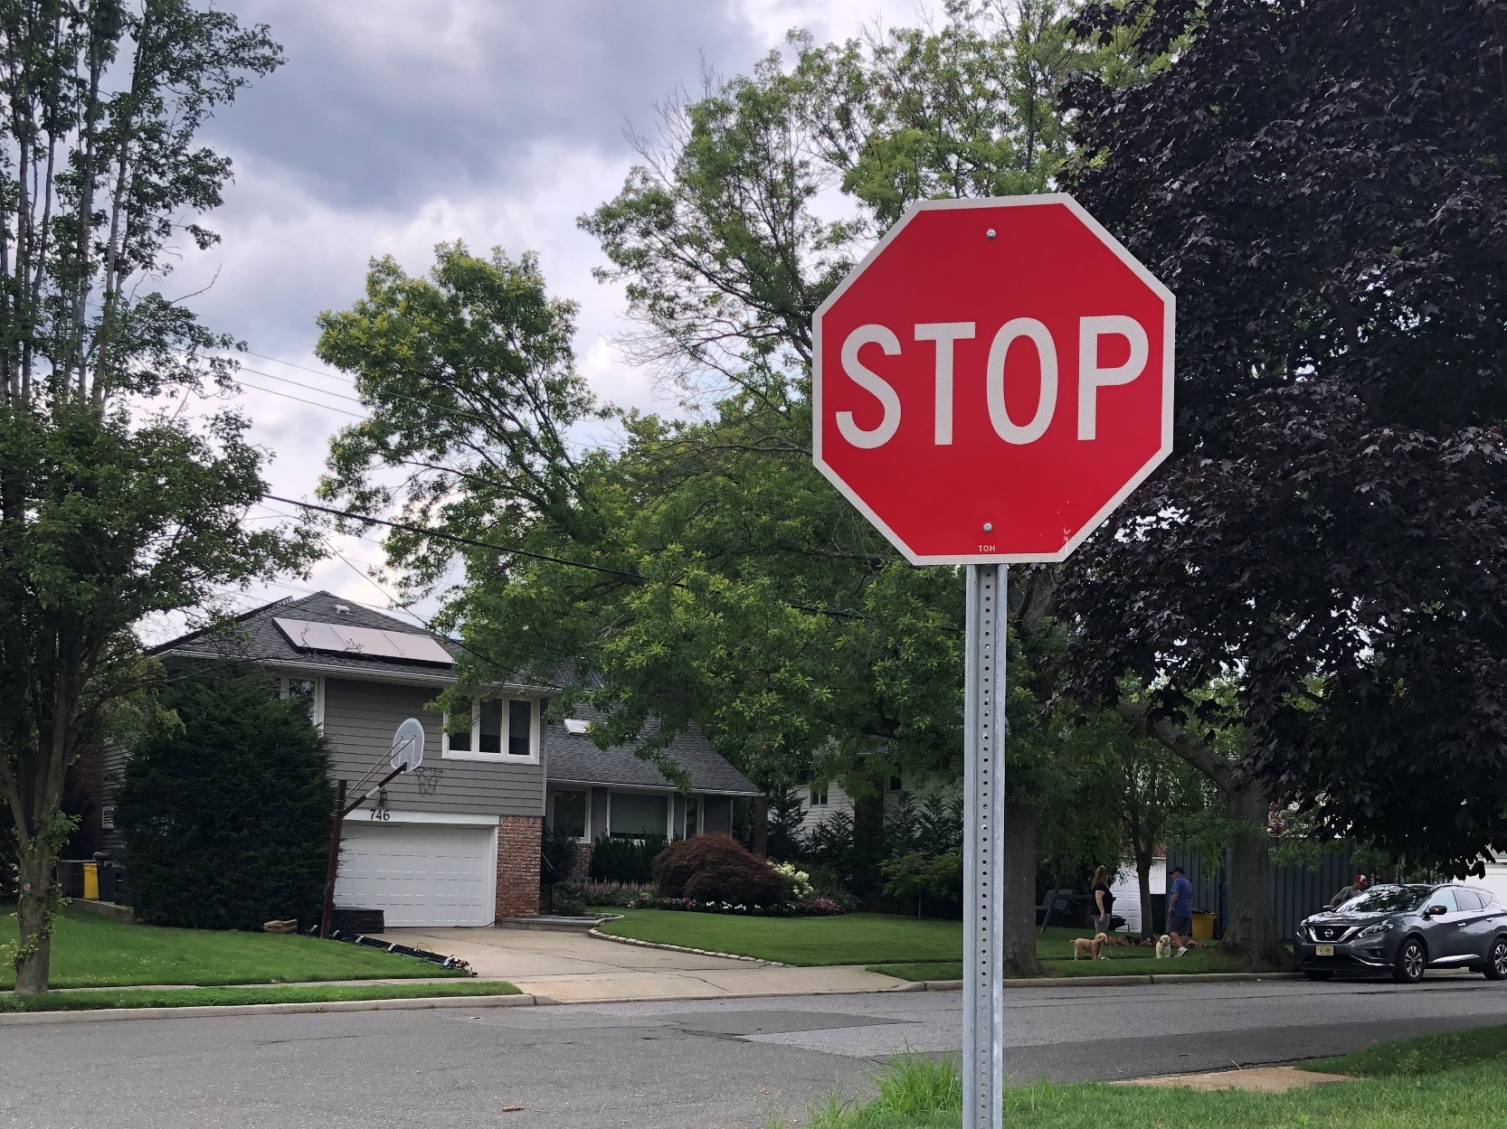
Задача: Пътен знак
Отворете изображението sign.jpg и го пресъздайте в Paint, като използвате подходящите инстументи.

Slide 10
Пробразуване на графично изображение
Lorem
Lorem

Slide 11
Завъртане и обръщане на изображение
Бутонът за завъртане на изображение се намира в панела Image
За да завъртите желаното от вас изображение, трябва да го селектирате
Rotate right 90°
Rotate left 90°
Rotate 180°
Flip vertical
Flip horizontal

Slide 12
Наклоняване на изображение
Todo

Slide 13
Какво научихме днес?
…
…
…
TODO

Slide 14
Въпроси?
Проект "Отворено учебно съдържание по програмиране и ИТ", СофтУни Фондация (лиценз CC-BY-NC-SA)
Notes:
14

Slide 15


Лиценз
Този курс (презентации, примери, демонстрационен код, упражнения, домашни, видео и други активи) представлява свободно учебно съдържание и се разпространява под свободен лиценз CC-BY-NC-SA
Проект "Отворено учебно съдържание по програмиране и ИТ" към Фондация "Софтуерен университет":
https://github.com/BG-IT-Edu
Notes:
15

